Slide 1
Тренировка в домашни условия
Петър Колев
Департамент по спорт
СУ „Св. Климент Охридски“

Slide 2
Движението е здраве
Основният враг на човешкото здраве в световен мащаб е обездвижването. Много са причините то да ни съпътства в ежедневието. В определен момент от нашето развитие всички сме чували сентенцията „Движението е здраве“. Чрез движение подобряваме множество функции в работата на нашия организъм. Това е най-лесният начин да поддържаме и укрепваме здравето си. Регулиране на нормално кръвно налягане, премахване на стреса, подобряване на съня, регулиране нивото на кръвна захар, предотвратяване на затлъстяването, подобряване на самочувствието са само част от положителните въздействия на двигателната дейност, реализирана чрез спорт.
С особена сила това важи в настоящия момент, когато всички ние сме принудени да живеем в условията на карантина, причинена от разпространението на корона вируса. Единственото решение в тази ситуация е практикуването на спорт в домашни условия. Целта на настоящата презентация е да Ви даде идеи и насочи към някои от многото възможности да извършваме двигателна дейност в тези условия.

Slide 3
Тренировка в домашни условия
В настоящата презентация е представен вариант за практикуване на спорт в домашни условия. Тренировката, която Ви предлагаме, е с неголяма трудност. Тя е насочена към запазване на силата и тонуса на мускулатурата на цялото тяло. Базирана е изцяло на упражнението „ПЛАНК“. През последните години това упражнение стана изключително популярно в цял свят. То има изометричен характер, свързано е единствено с преодоляване тежестта на собственото тяло, не е технически сложно и не изисква много време. Планк е идеално упражнение за изпълнение при домашни условия.
Основните предимства при изпълнение на това упражнение са:
тренира едновременно коремните мускули, мускулите на седалището, бедрата, прасците, раменете и гърдите;
подобрява силата и релефа на коремните мускули;
заздравява мускулатурата на гръбначния стълб като по този начин премахва болките в него;
подобрява метаболизма;
подобрява телесната стойка;
подобрява равновесието и гъвкавостта;
действа освежаващо и тонизиращо, премахва последствията от стреса.
Продължителността на тренировката е между 10 и 20 минути. Броят на сериите, както и времетраенето на самите серии не са строго задължителни. Може да ги намалите или увеличите в зависимост от Вашите възможности.
Приятна тренировка.

Slide 4
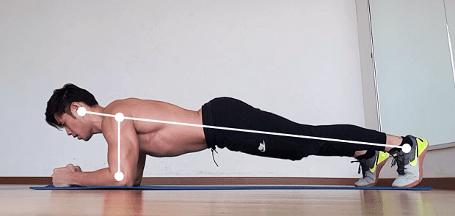
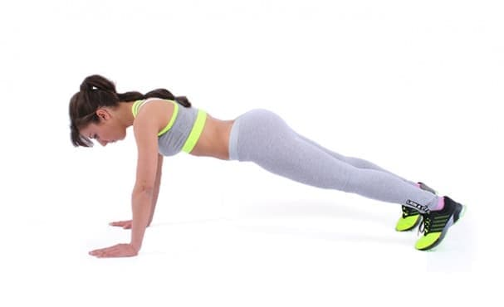
Планк
Упражнение 1
Класически планк – Опората е на лактите на ръцете и пръстите на ходилата. Тялото е изпънато, така че да образува права линия.
Планк с изпънати ръце – Като при класическия планк, но ръцете са изпънати в лактите.
Планк с три опорни точки – От положение класически планк повдигаме единия крак нагоре и задържаме. Опората е на двете длани и едното ходило. Упражнението се изпълнява и противоравно.
Планк с две опорни точки – От положение планк с изпънати ръце, изпъваме едната ръка напред, противоравния крак нагоре и задържаме. Опората е на дланта на едната ръка и ходилото на противоравния крак. Упражнението се изпълнява и противоравно.
Упражнение 2
Упражнение 3
Упражнение 4

Slide 5
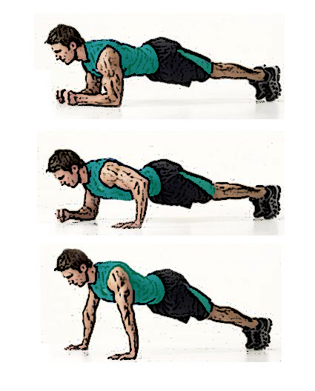
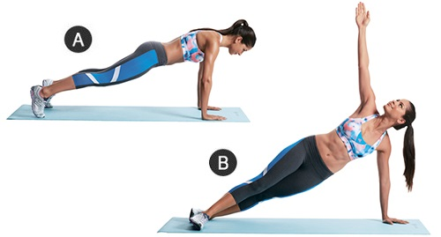
Планк – допълнителни упражнения
Преход от висок към нисък планк – От положение планк с изпънати ръце, сгъваме едната ръка до лакътна опора, след това другата и заставаме в положение класически планк. По обратния път се изправяме до висок планк. Редуваме ръцете.
Планк с усукване на тялото – От положение планк с изпънати ръце, поставени на широчината на раменете, повдигаме едната ръка встрани и нагоре, едновременно с това усукваме тялото по надлъжната ос.
Упражнение 5
Упражнение 6

Slide 6
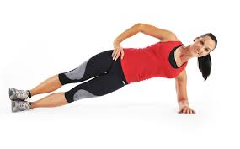
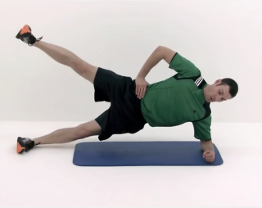
Страничен планк
Нисък страничен планк – Тялото е обърнато странично. Опората е на лакътя на долната ръка и ходилото на долния крак.
Висок страничен планк – Долната ръка е изпъната в лакътя. Опората е на дланта и външната част на ходилото на долния крак.
Нисък страничен планк с повдигнат крак. От нисък страничен планк повдигаме горния крак и задържаме.
Упражнение 8
Упражнение 9
Упражнение 10

Slide 7
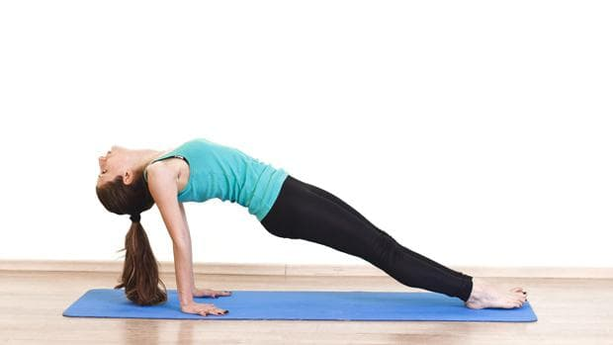
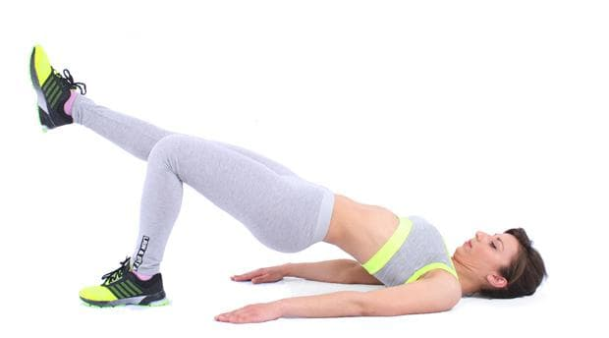
Обратен планк
Обратен планк – От положение седеж с обтегнати крака и поставени на пода ръце повдигаме таза нагоре, докато тялото и бедрата постигнат права линия. Опората е на двете длани и ходилата.
Глутеус планк – От легнало положение със сгънати в коленете крака повдигаме таза нагоре до постигане на права линия на тялото и краката.
Глутеус планк с изпънат крак – От положение глутеус планк повдигаме единия крак и задържаме. Упражнението се изпълнява противоравно.
Упражнение 11
Упражнение 12
Упражнение 13

Slide 8
Препоръчителна едномесечна програма за тренировка с ПЛАНК
Ден седмица | Понеделник | Вторник | Сряда | Четвъртък | Петък | Събота | Неделя
1. | У- е 1, 8, 11, 12 2 серии х 20 сек. | У- е 1,2,8,11,12 2 серии х 20 сек. | П | У- е 1,2,8,9,11,12 2 серии х 30 сек. | У- е 1,2,8,9,11,12 2 серии х 30 сек. | У- е 1,2,8,9,11,12 3 серии х 30 сек. | П
2. | У- е 1, 8, 11, 12 2 серии х 20 сек. У- е 3 и 13 - 1 серия х 10 сек. | У- е 2, 9, 11, 12 2 серии х 20 сек. У-е 3 и 13 - 1 серия х 10 сек. | П | У- е 1, 8, 11, 12 2 серии х 30 сек. У- е 3 и 13- 1 серия х 10 сек. | У- е 2, 9, 11, 12 2 серии х 20 сек. У- е 3 и 13- 1 серия х 15 сек. | У- е 1, 8, 11, 12 3 серии х 20 сек. У- е 3 и 13- 2 серия х 10 сек. | П
3. | У- е 1, 8, 11, 12 2 серии х 30 сек. У- е 3, 10 и 13 - 1 серия х 15 сек. | У- е 2, 9, 11, 12 2 серии х 30 сек. У- е 3, 10 и 13 - 1 серия х 15 сек. | П | У- е 1, 8, 11, 12 2 серии х 40 сек. У- е 3, 10 и 13 - 1 серия х 15 сек. | У- е 2, 9, 11, 12 2 серии х 30 сек. У- е 3, 10 и 13 - 2 серия х 10 сек. | У- е 1, 8, 11, 12 2 серии х 40 сек. У- е 4, 5, 10 и 13- 1 серия х 15 сек. | П
4. | У- е 1, 8, 11, 12 3 серии х 30 сек. У- е 4, 5, 10 и 13- 1 серия х 20 сек. | У- е 2, 9, 11, 12 3 серии х 30 сек. У- е 4, 6, 10 и 13- 1 серия х 20 сек. | П | У- е 1, 8, 11, 12 3 серии х 30 сек. У- е 4, 5, 10 и 13- 1 серия х 20 сек. | У- е 2, 9, 11, 12 2 серии х 40 сек. У- е 4, 6, 10 и 13- 1 серия х 20 сек. | У- е 1, 8, 11, 12 2 серии х 40 сек. У- е 4, 5, 6, 10 и 13- 2 серия х 15 сек. | П
П – почивка
Забележка: Обемът, като брой серии и времетраене не е строго задължителен. Той може да бъде променян спрямо Вашите лични възможности.

